Slide 1
2025
로망스투어 ERP리뉴얼_검토사항 3차(2025.01.07.)
Document Version
Last Updated
Organization
Auther
0.1
2026.01.06
여행2팀
최아름

Slide 2
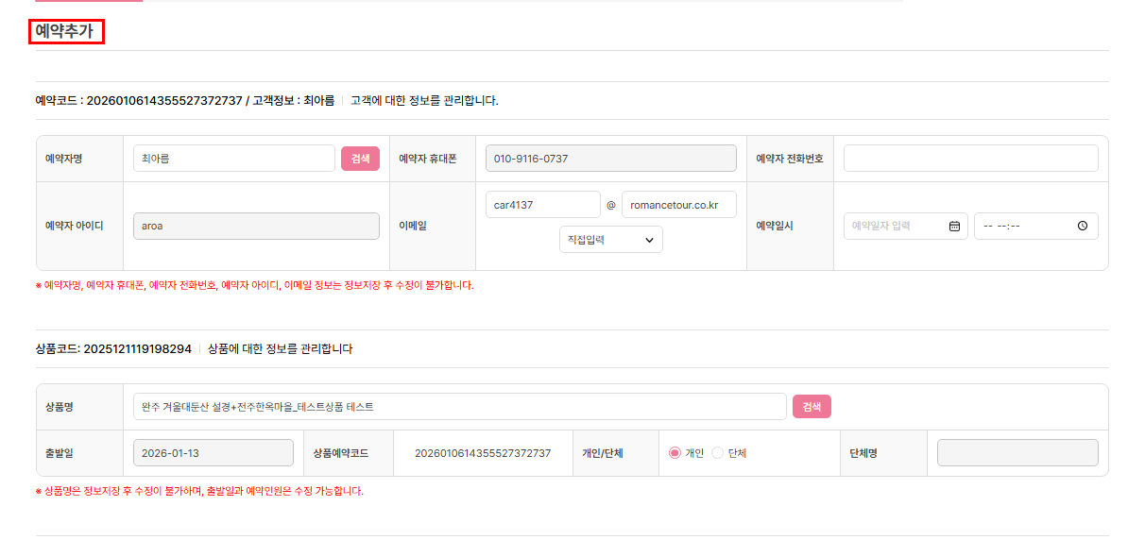
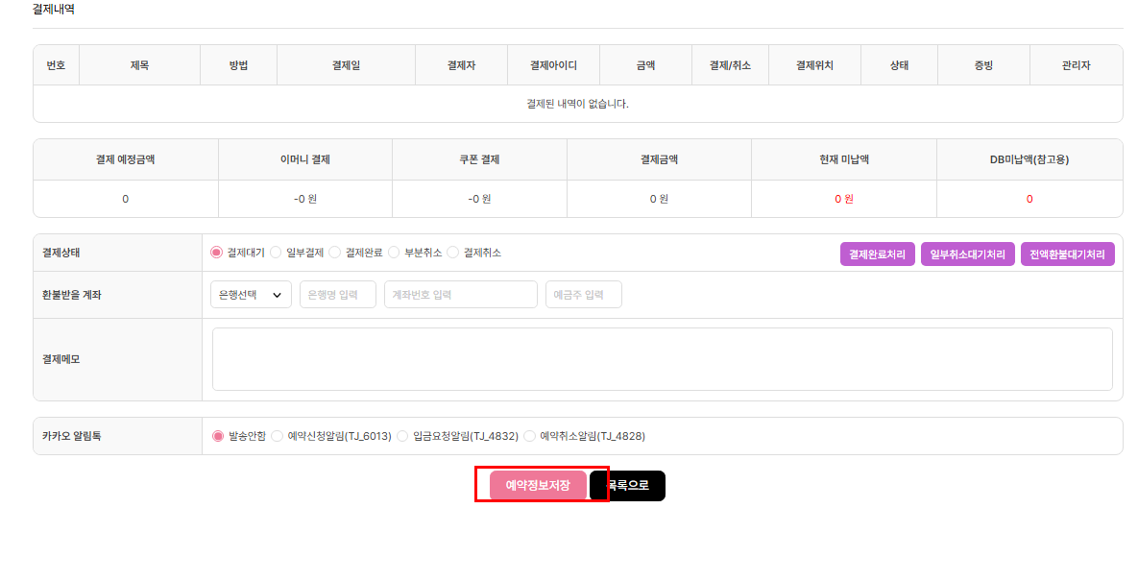
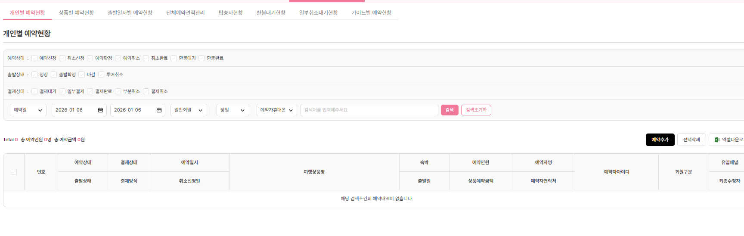
ADMIN
예약관리-예약추가
검수자 : 최아름 검수날짜 : 2026.01.07
기능 여부 검토사항
예약추가 후 예약정보저장을 클릭하면 예약추가를 하였다고 문구가 뜬 후에 예약된 페이지가 아닌 개인별예약현황으로 넘어감 - 처리완료
기능 보완점

Slide 3
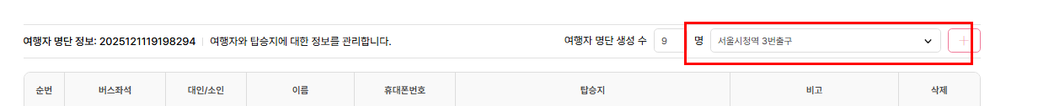
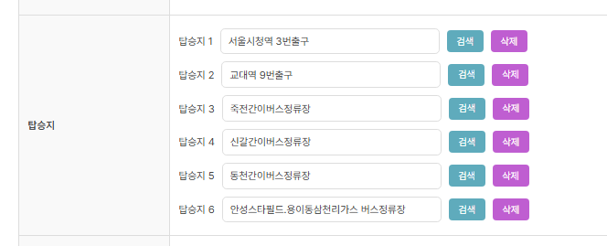
ADMIN
예약관리-예약추가
검수자 : 최아름 검수날짜 : 2026.01.07
기능 여부 검토사항
예약추가에서 탑승지 선택할 때 모든 탑승지가 나오는게 아니라 기존처럼 원래 선택된 탑승지만 나오도록 설정 - 처리완료
기능 보완점

Slide 4
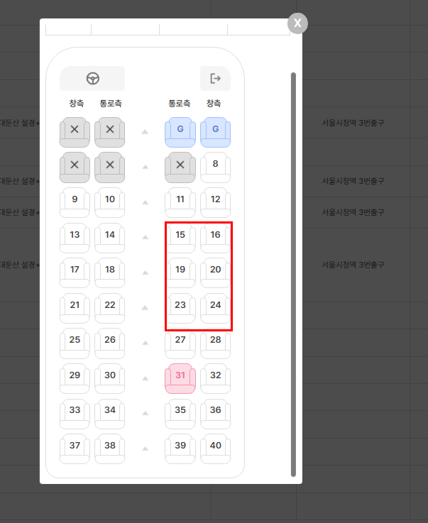
ADMIN
버스좌석관리
검수자 : 최아름 검수날짜 : 2026.01.07
기능 여부 검토사항
한명씩 좌석을 선택하는게 아니라 한팀으로 선택할 수 있었으면 좋겠습니다.코레일 좌석처럼 선택 필요!!!!! 예를 들어 4명이 예약했을 때 좌석 선택 시 한명 한명씩 선택하는게 아니라 4명을 한꺼번에 좌석 선택을 했으면 좋겠음 - 추후 2차개발에서 진행가능합니다.(코레일처럼 비슷하게 좌석을 지정하게끔 요청을 들였던 것 같은데 코레일은 한꺼번에 선택이 됩니다. 2차 개발로 왜 들어가야하는 부분일까요?)
기능 보완점

Slide 5
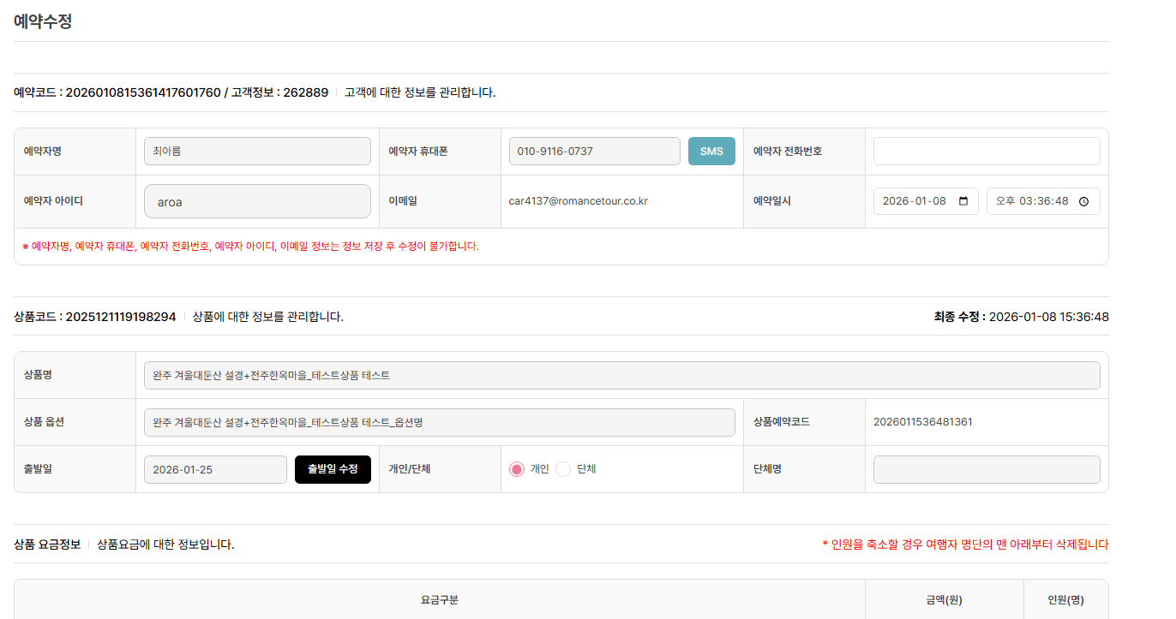
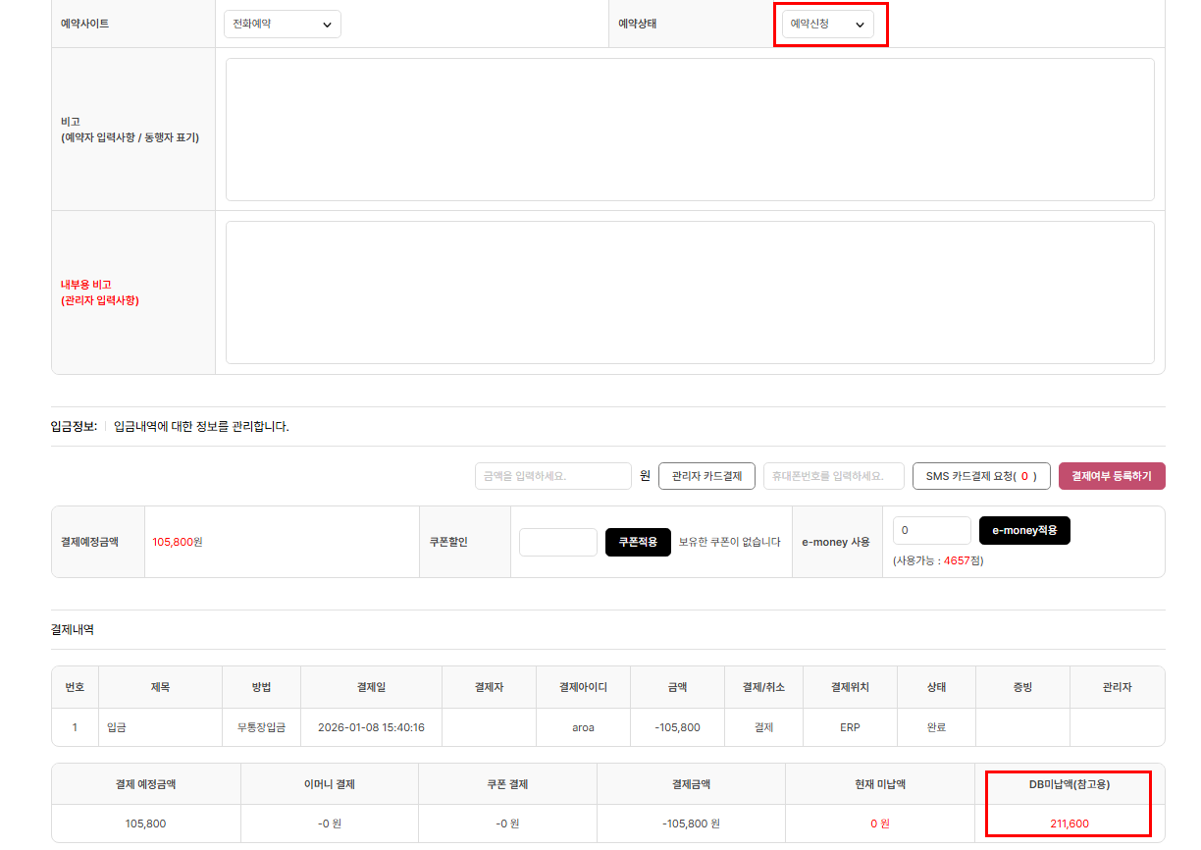
ADMIN
예약관리-예약추가-예약수정
검수자 : 최아름 검수날짜 : 2026.01.07
기능 여부 검토사항
결제여부 등록하기를 했는데 DB미납액이 생겨서 예약확정 처리가 되지 않음 - 처리완료
기능 보완점

Slide 6
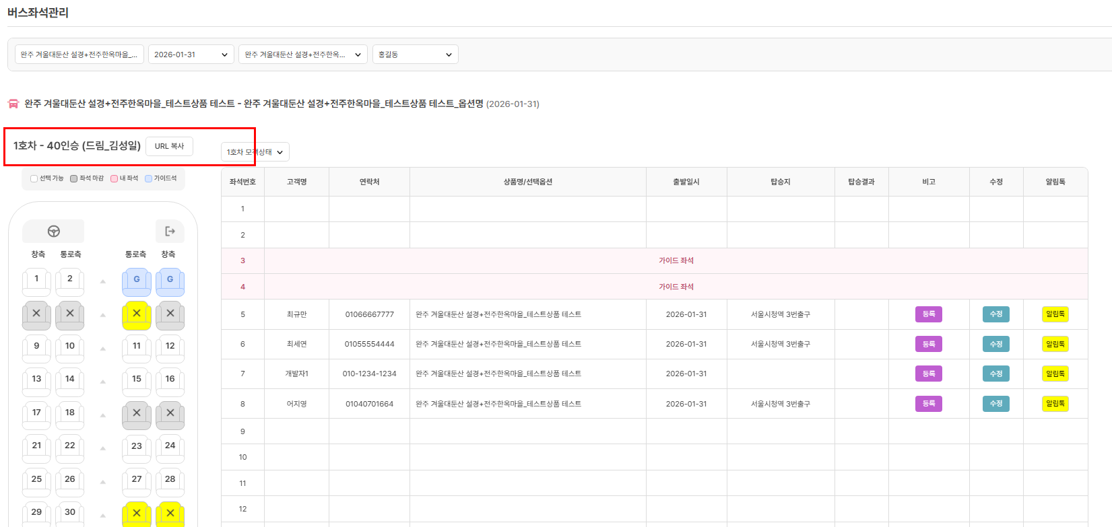
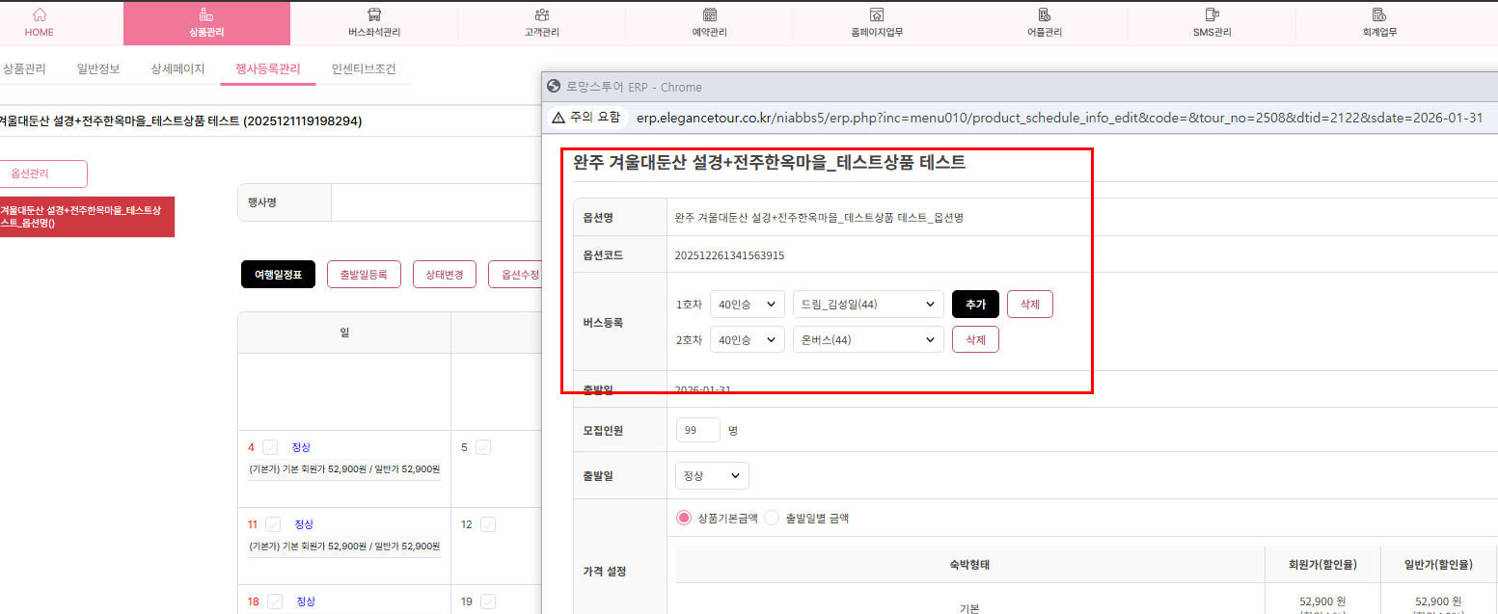
ADMIN
버스좌석관리
검수자 : 최아름 검수날짜 : 2026.01.07
기능 여부 검토사항
1,2호차 추가하였는데 버스좌석관리에서는 1호차만 표기가 됨 (다시 했을 때는 나옴) 그리고 저번에 말씀드렸다시피 차량이 2대 또는 3대 이상 가게 되면 버스좌석관리에서 1호차는 자동으로 보이게 하고 2호차나 3호차는 상품담당자가 ON/OFF 를 할 수 있게 시스템이 되어야합니다. 2호차가 동시에 오픈이 되면 손님들이 중구난방으로 예약을 하십니다. 저희는 버스라서 최소 20명이상이 모객이 되야 출발할 수 있습니다. - ON/OFF는 2호차, 3호차를 삭제하면 됩니다.
기능 보완점

Slide 7
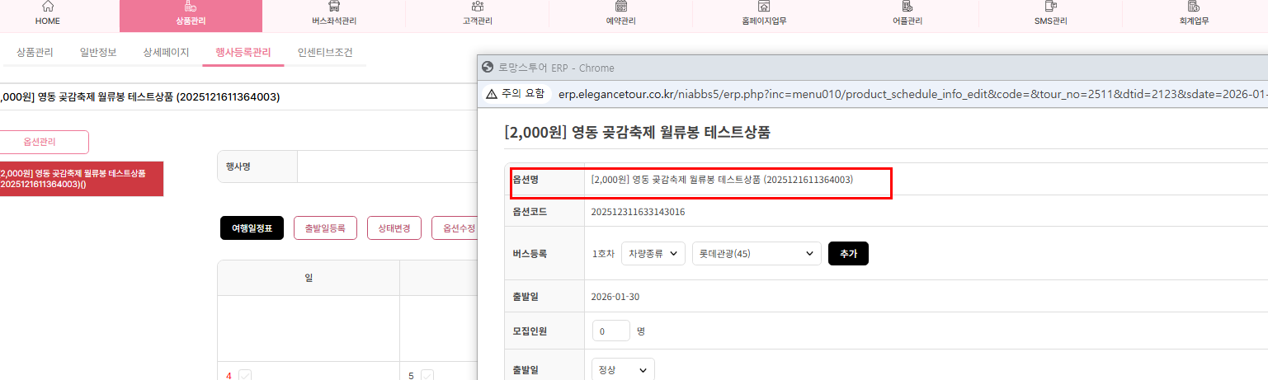
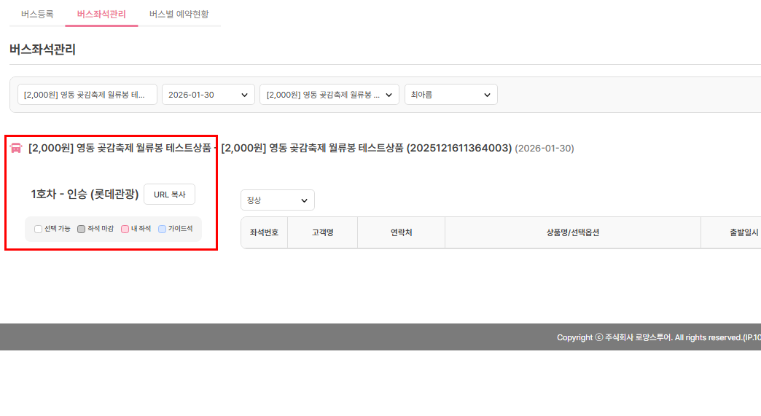
ADMIN
버스좌석관리
검수자 : 최아름 검수날짜 : 2026.01.07
기능 여부 검토사항
영동곶감축제 버스등록을 하고 예약을 넣어 버스좌석관리에서 좌석을 보려고 했는데 보이지 않음 - 내용 확인 보니 버스등록시 버스업체만 선택하고, 차량종류를 선택하지 않아서 나오는 현상입니다. 차량종류를 선택하세요
기능 보완점

Slide 8
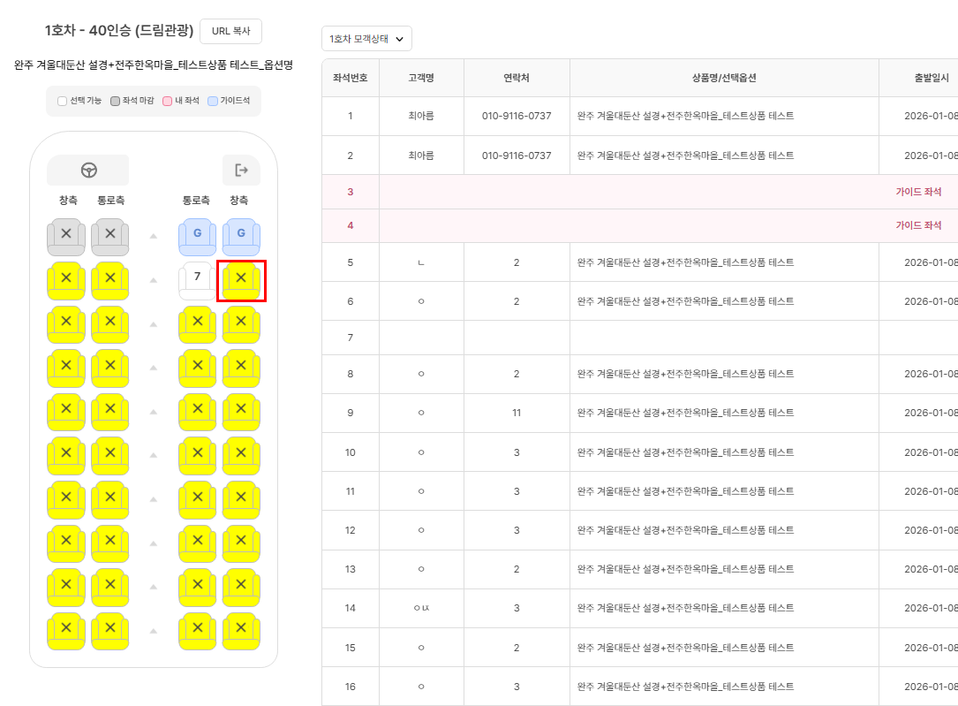
ADMIN
버스좌석관리
검수자 : 최아름 검수날짜 : 2026.01.07
기능 여부 검토사항
좌석클릭하고 뺄 때 팝업창이 뜨면서 “선택한 좌석을 취소할까요?”문구가 떠야됨
기능 보완점

Slide 9
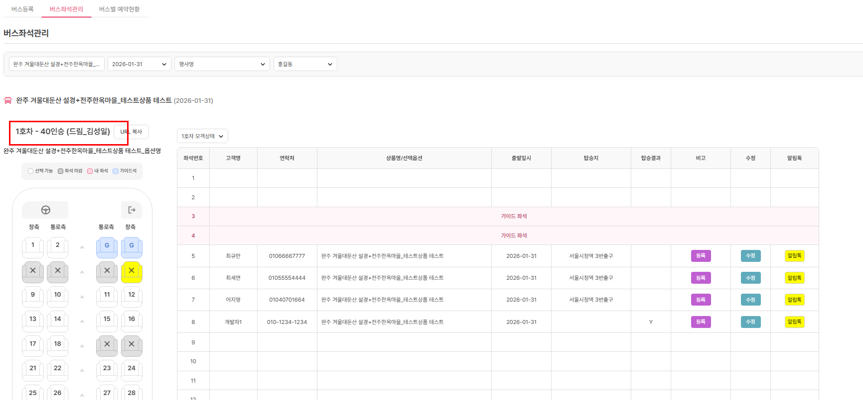
ADMIN
버스좌석관리
검수자 : 최아름 검수날짜 : 2026.01.07
기능 여부 검토사항
1호차와 2호차가 스크롤을 아래로 내려야 확인을 할 수 있는데 버스 대수가 들어날 수록 복잡해서 지금 표기가 부분에 목록처럼 만들어서 1호차를 클릭하면 1호차가 나오고 2호차를 클릭하면 2호차가 나오게 목록 처럼 변경해야합니다.
기능 보완점

Slide 10
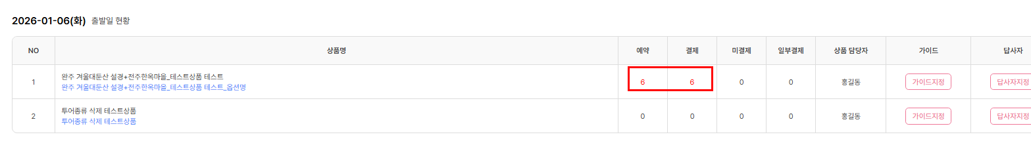
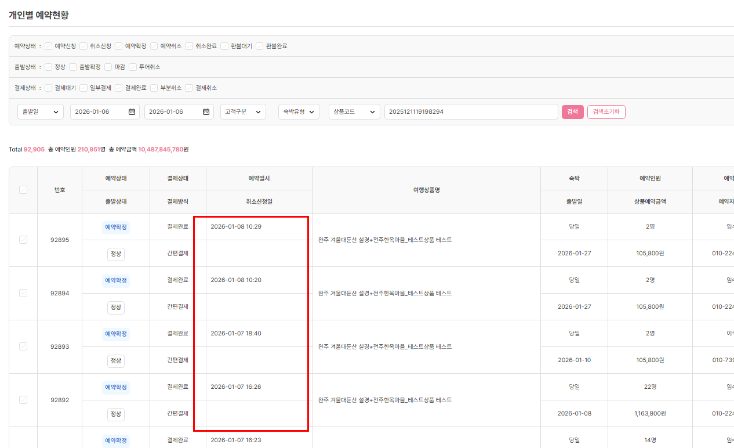
ADMIN
예약관리-출발일자별 예약현황
검수자 : 최아름 검수날짜 : 2026.01.07
기능 여부 검토사항
해당일자에 들어가면 해당예약된 목록이 나오지 않음 -저번에 요청드려서 수정했던 부분이였는데 다시 되지 않음
기능 보완점

Slide 11
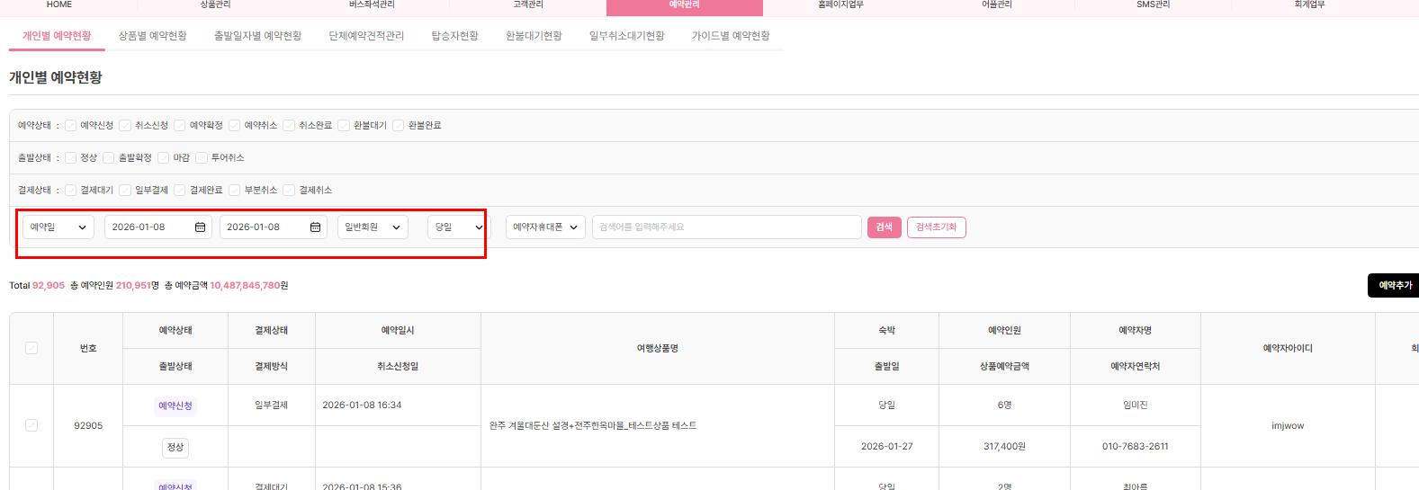
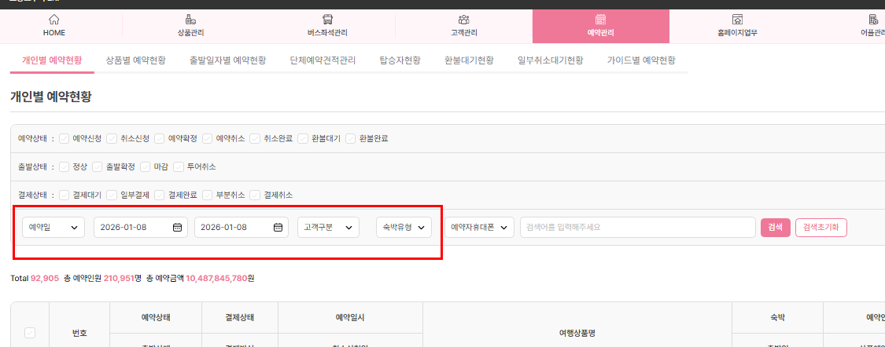
ADMIN
예약관리-개인별 예약현황
검수자 : 최아름 검수날짜 : 2026.01.07
기능 여부 검토사항
처음에 들어갔을 때 필터가 걸리지 않게 해야 실시간으로 예약 들어온 고객을 볼 수 있습니다. 저렇게 필터가 걸려있으면 저희가 일일히 클릭을 해야해서 안됩니다. 필터가 걸리지 않게 해주세요.
기능 보완점

Slide 12
2025
로망스투어 ERP리뉴얼_검토사항 3차(2025.01.05.)
확인완료
Document Version
Last Updated
Organization
Auther
0.1
2026.01.05
여행2팀
최아름

Slide 13
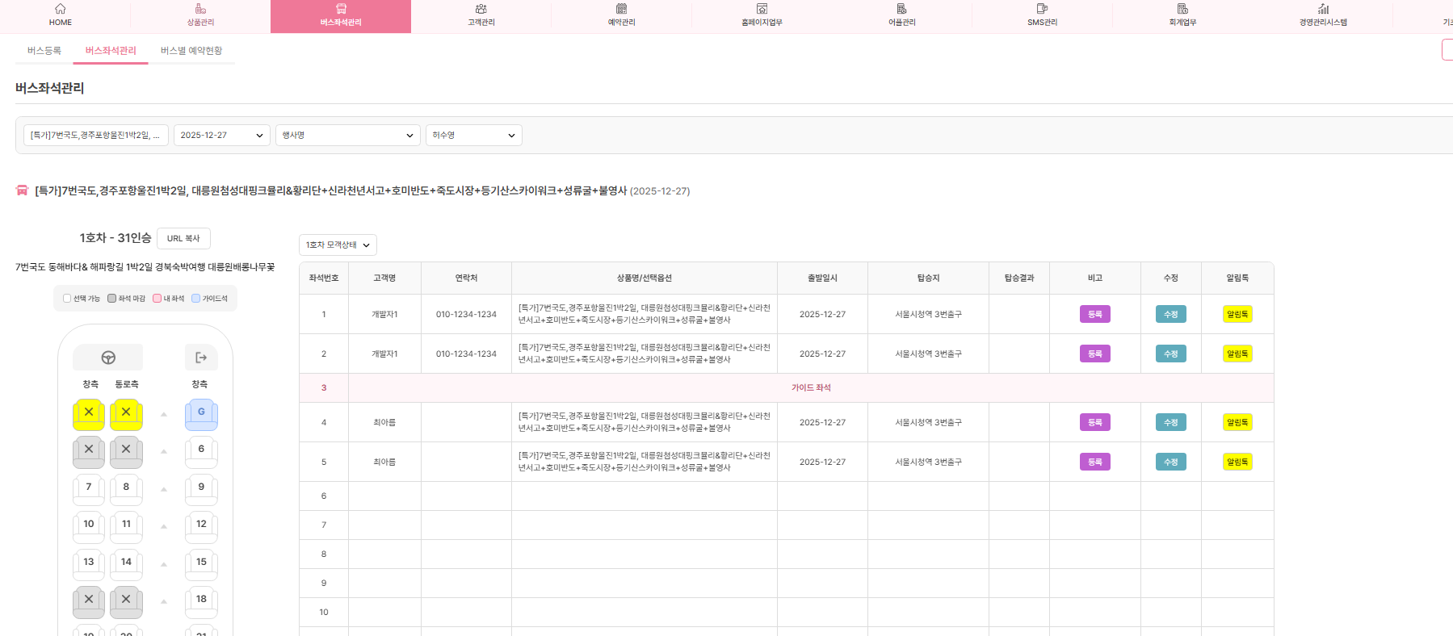
ADMIN
버스좌석관리
검수자 : 최아름 검수날짜 : 2026.01.05
기능 여부 검토사항
미 입금일시에 자동적으로 아직 취소가 안되는 것 같은데 되는 부분일까요? 아직 cron 작업을 하지 않았습니다. 아직 작업을 하지 않았다고 하셨는데 언제 작업이 완료 되나요? 조만간 작업 하겠습니다. 작업 후 알려드리겠습니다.
기능 보완점

Slide 14
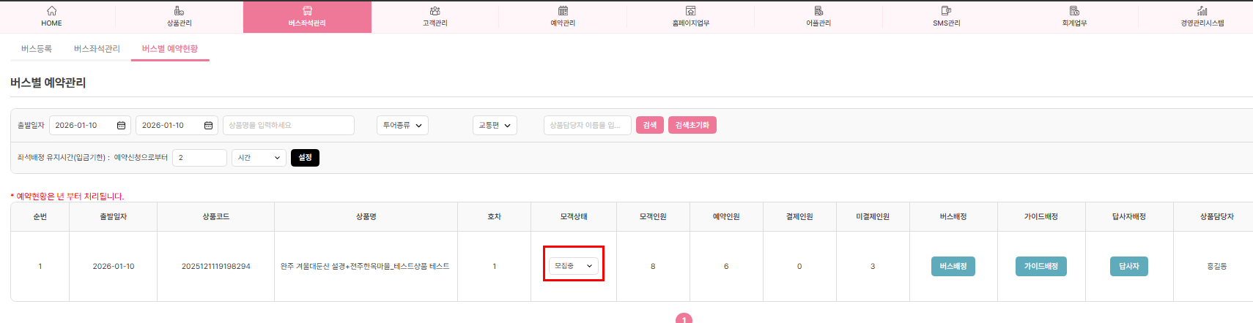

ADMIN
버스좌석관리-버스별 예약현황-버스별 예약관리
검수자 : 최아름 검수날짜 : 2026.01.05
기능 여부 검토사항
예를 들어 1월 10일날에 오픈된 날짜상품이 다 나오는 건가요? 만약 다 나온다면, 모집상태가 모집중, 마감, 출발확정으로 이루어져 있던데 한가지만 볼 수 있는 체크박스가 필요합니다. - 1월10일 하루로 잡으면 1월10일 버스목록이 나옵니다. 예를들어 [완주 겨울대둔산 설경+전주한옥마을_테스트상품] 일 경우 차량이 1대이기에 1개만 나옵니다. 총 예약자는 4명이지만 모두 1호차에 설정되어서 1개만 나오는겁니다. 모집상태를 기본과 동일하게 신청을 해야 할 듯합니다. 기본이라는것이 무엇을 의미하는 건지 알려주십시요. 기본은 정상, 출발확정, 마감, 투어취소를 말합니다.
처리완료
기능 보완점

Slide 15
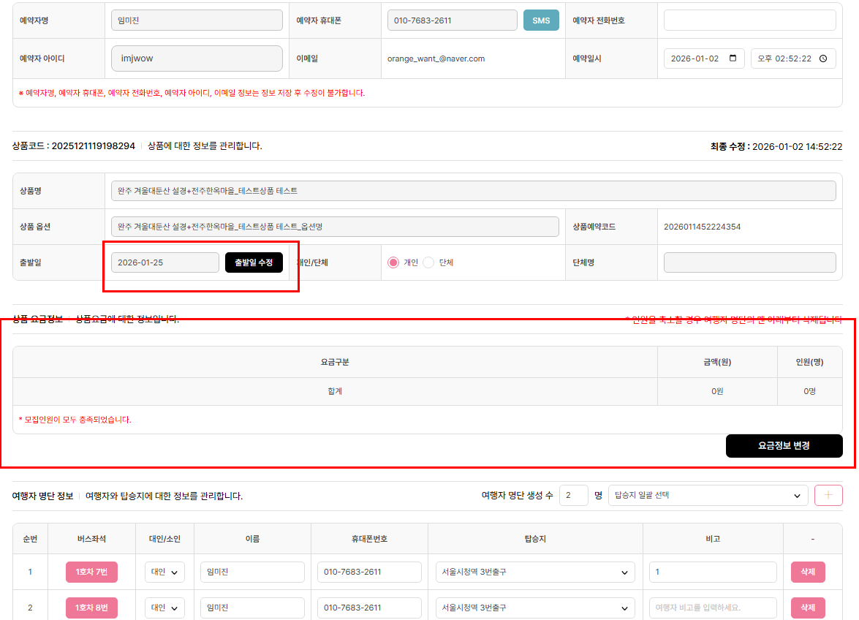
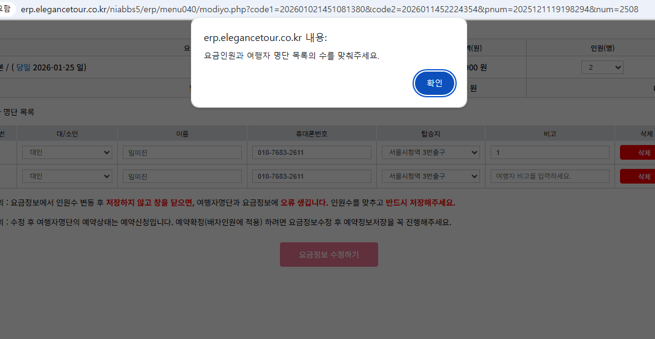
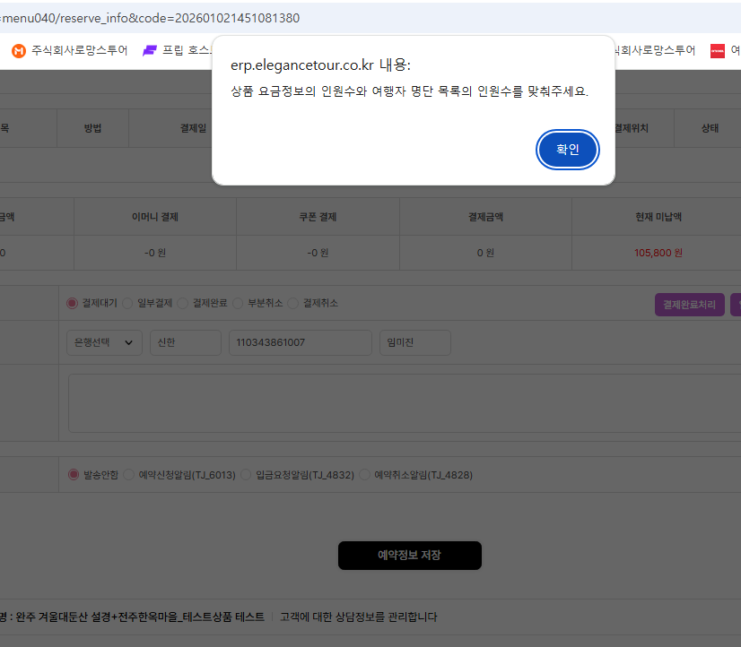
ADMIN
예약관리-개인별예약현황-예약수정
검수자 : 최아름 검수날짜 : 2026.01.05
기능 여부 검토사항
날짜를 바꾼 후 예약정보 저장을 누르면 인원수를 맞추라고 나옴 요금정보 변경을 누리면 아래내용이 나옴 저장을 하지 않고 뒤로 가기 누른 후 바꾼 날짜 들어갔더니 날짜는 바껴있음
처리완료
기능 보완점

Slide 16
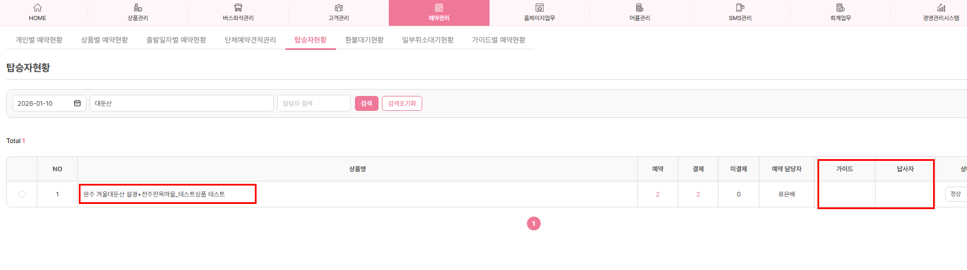
ADMIN
예약관리-탑승자현황
검수자 : 최아름 검수날짜 : 2026.01.05
기능 여부 검토사항
클릭이 되지 않음(페이지 연결이 되어있지 않음) - 처리완료 - 해당 상품 클릭시 팝업창이 뜨고, 예약리스트,차량현황, 가이드현황, 답사자현황을 볼수 있습니다. 가이드, 답사자 지정이 되지 않음 - 가이드, 답사자는 버스좌석관리 > 버스별 예약현황에서 배정합니다. - 초기 협의사항을 버스관련된 내용은 모두 버스좌석관리에서 처리하는것으로 협의되었습니다.
기능 보완점

Slide 17
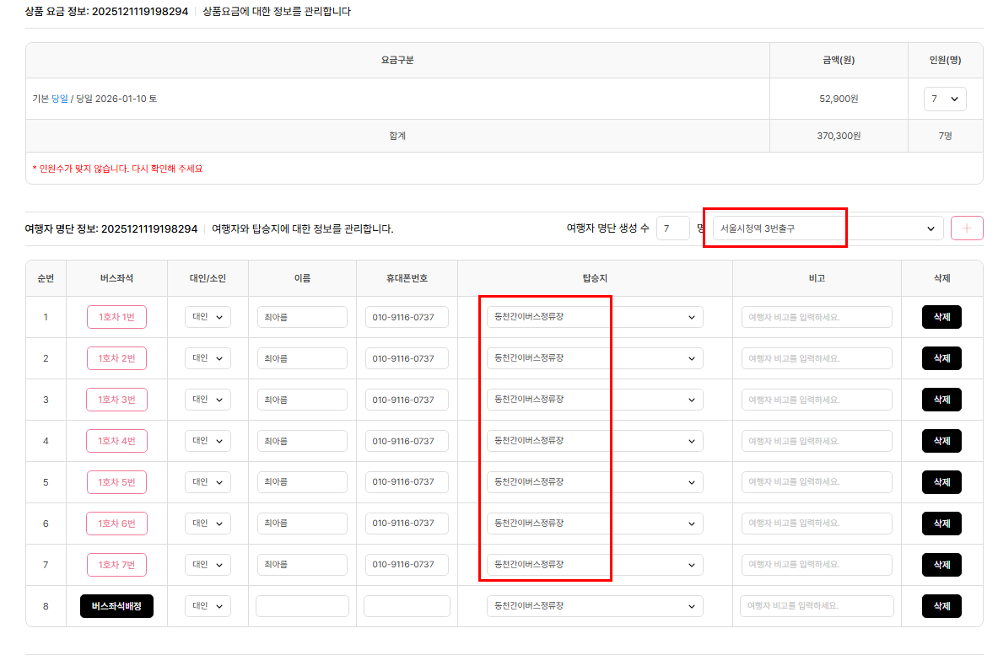
ADMIN
예약관리-개인별예약현황-예약수정
검수자 : 최아름 검수날짜 : 2026.01.05
기능 여부 검토사항
서울시청역 3번출구를 클릭했는데 동천간이버스정류장이 셋팅이 됨 - 문제없는것 확인하였습니다.
기능 보완점

Slide 18
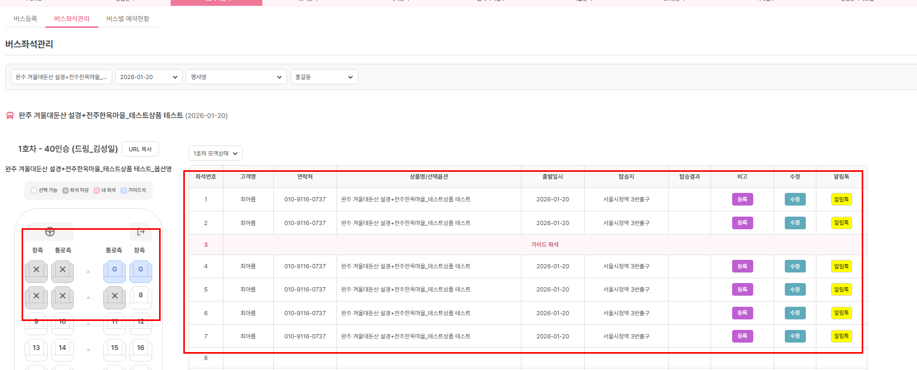
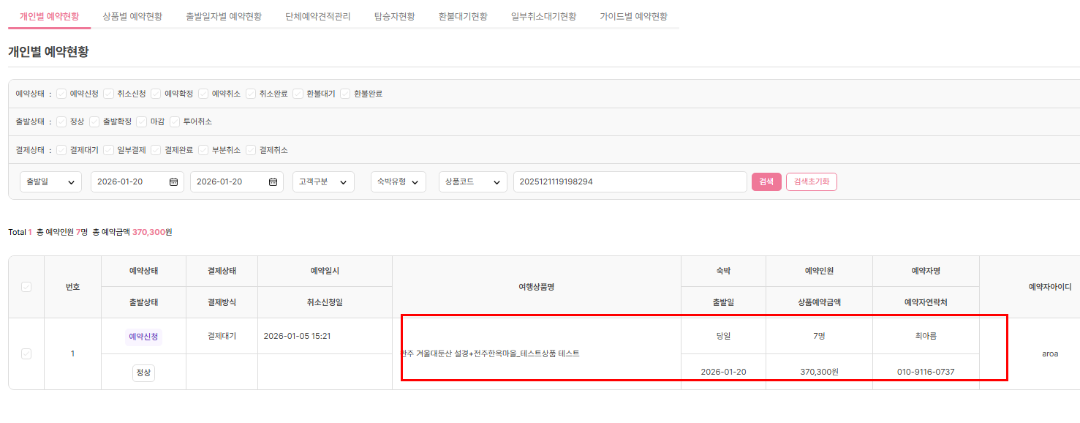
ADMIN
버스좌석관리
검수자 : 최아름 검수날짜 : 2026.01.05
기능 여부 검토사항
가이드님 지정좌석이 3번과 4번인데 손님이 배정됩니다. -처리완료 예약인원수는 7명인데 좌석은 6명만 셋팅이 됩니다.
기능 보완점

Slide 19
ADMIN
버스좌석관리
검수자 : 최아름 검수날짜 : 2026.01.05
기능 여부 검토사항
한명씩 좌석을 선택하는게 아니라 한팀으로 선택할 수 있었으면 좋겠습니다.코레일 좌석처럼 선택 필요!!!!! 예를 들어 4명이 예약했을 때 좌석 선택 시 한명 한명씩 선택하는게 아니라 4명을 한꺼번에 좌석 선택을 했으면 좋겠음 - 추후 2차개발에서 진행가능합니다.
기능 보완점

Slide 20
2025
로망스투어 ERP리뉴얼_검토사항 3차(2025.01.05.)
확인완료
Document Version
Last Updated
Organization
Auther
0.1
2026.01.05
여행2팀
최아름

Slide 21
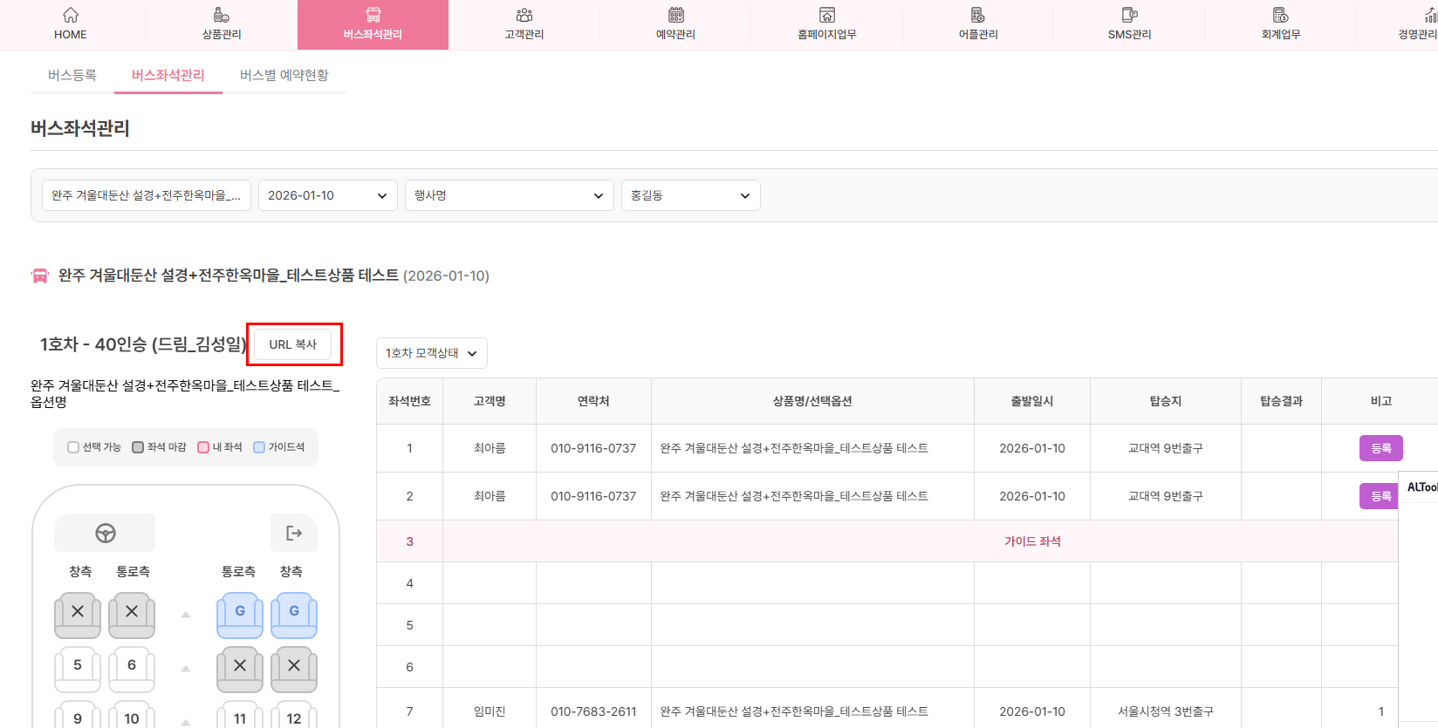
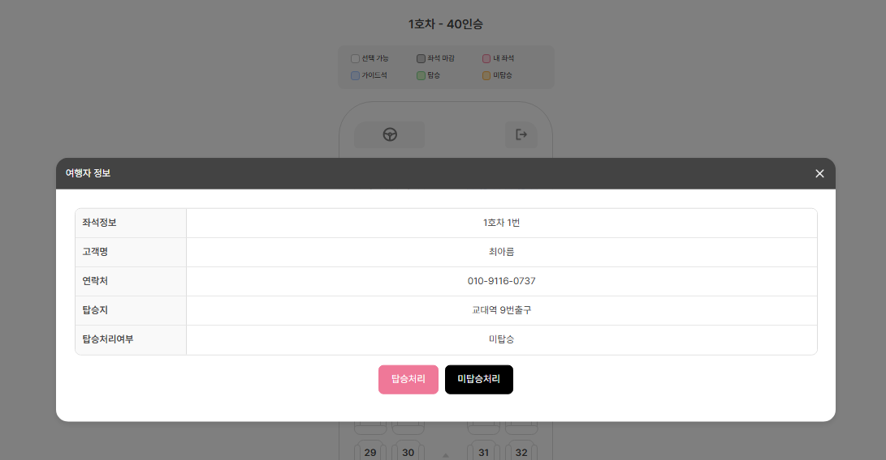
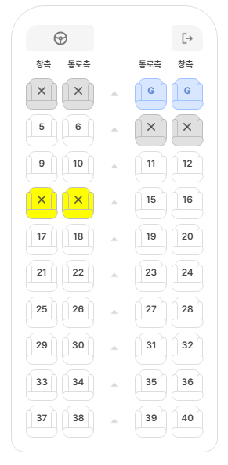
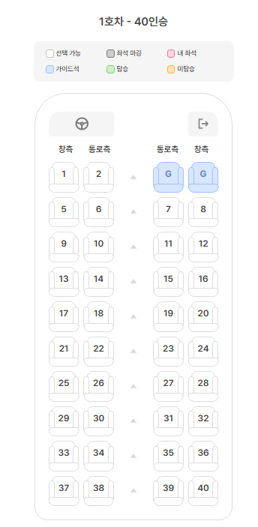
ADMIN
버스좌석관리
검수자 : 최아름 검수날짜 : 2026.01.02
기능 여부 검토사항
PC버전에서는 좌석이 나옴 URL에서는 좌석이 나오지 않음……해당좌석을 눌렀을 때 정보는 나옴 처리완료(2026.01.05)
기능 보완점

Slide 22
ADMIN
버스좌석관리
검수자 : 최아름 검수날짜 : 2026.01.02
기능 여부 검토사항
미 입금일시에 자동적으로 아직 취소가 안되는 것 같은데 되는 부분일까요? 아직 cron 작업을 하지 않았습니다.
기능 보완점

Slide 23
ADMIN
버스좌석관리-버스별 예약현황-버스별 예약관리
검수자 : 최아름 검수날짜 : 2026.01.02
기능 여부 검토사항
예를 들어 1월 10일날에 오픈된 날짜상품이 다 나오는 건가요? 만약 다 나온다면, 모집상태가 모집중, 마감, 출발확정으로 이루어져 있던데 한가지만 볼 수 있는 체크박스가 필요합니다. - 1월10일 하루로 잡으면 1월10일 버스목록이 나옵니다. 예를들어 [완주 겨울대둔산 설경+전주한옥마을_테스트상품] 일 경우 차량이 1대이기에 1개만 나옵니다. 총 예약자는 4명이지만 모두 1호차에 설정되어서 1개만 나오는겁니다. 모집상태를 기본과 동일하게 신청을 해야 할 듯합니다. 기본이라는것이 무엇을 의미하는 건지 알려주십시요.
기능 보완점

Slide 24
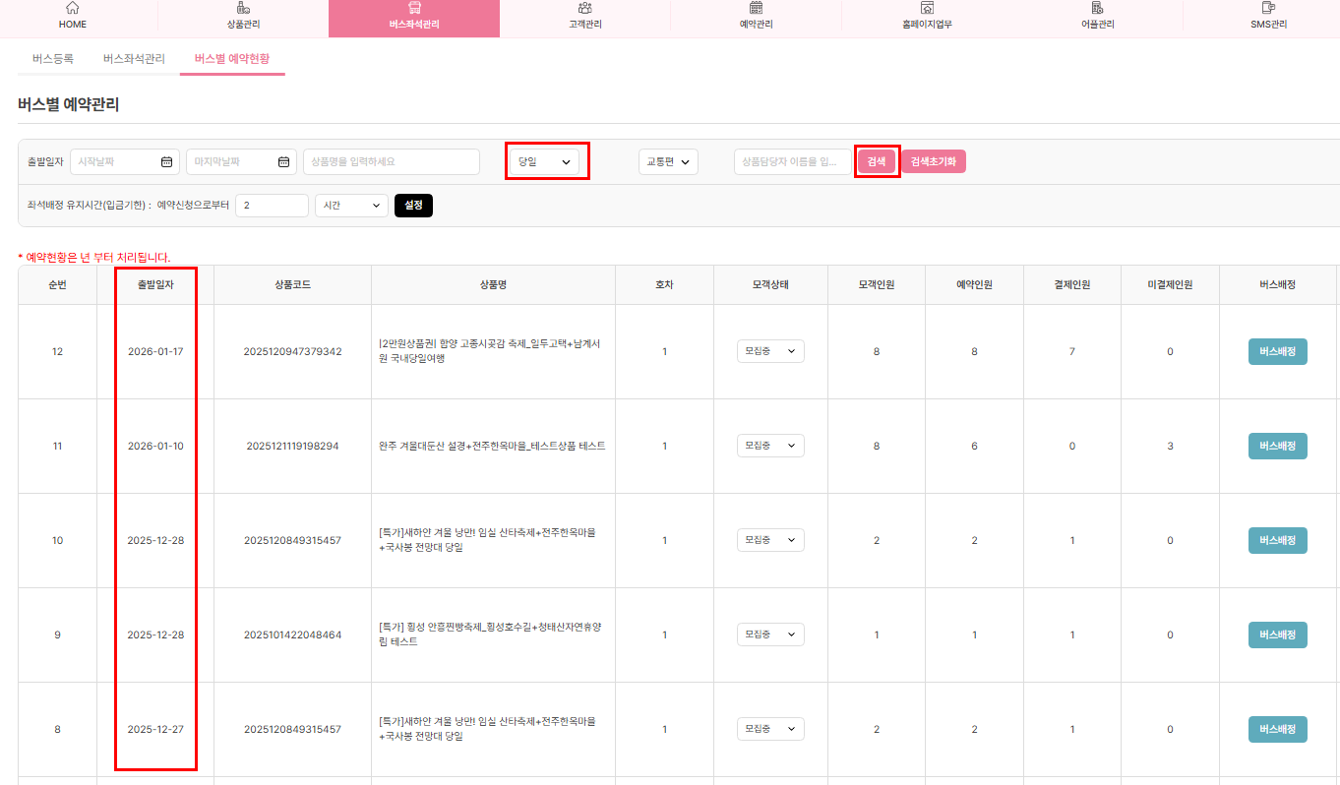
ADMIN
버스좌석관리-버스별 예약현황-버스별 예약관리
검수자 : 최아름 검수날짜 : 2026.01.02
기능 여부 검토사항
날짜아무것도 선택안하고 투어종류 또는 당일로 선택을 했을 때 출발일자가 뒤죽박죽으로 나오는데 날짜가 현재기준으로 나오길 요청 예를 들어 오늘은 1월 2일이며 1월 2일부터 자동적으로 나오게 설정(버스별 예약현황을 클릭이며, 기본적으로 클릭한 해당일 기준으로 나와야함) - 처리완료 - 결국 날짜의 기본값을 설정해서 버스별 예약현황에 접속하면 그 기본값, 즉 오늘날짜로 목록이 나오도록 해달라는 말씀으로 이해하고 작업했습니다. 순번도 역순이므로 1번부터 나오게 변경 요청 - 처리완료 예를들어 1월5일 부터 1월31일까지로 출발일자를 설정하고 검색하면 1월10일, 1월17일, 1월24일이 검색됩니다. 그럼 순번 1번은 1월10일이 되는 것으로 이해하겠습니다.
기능 보완점

Slide 25
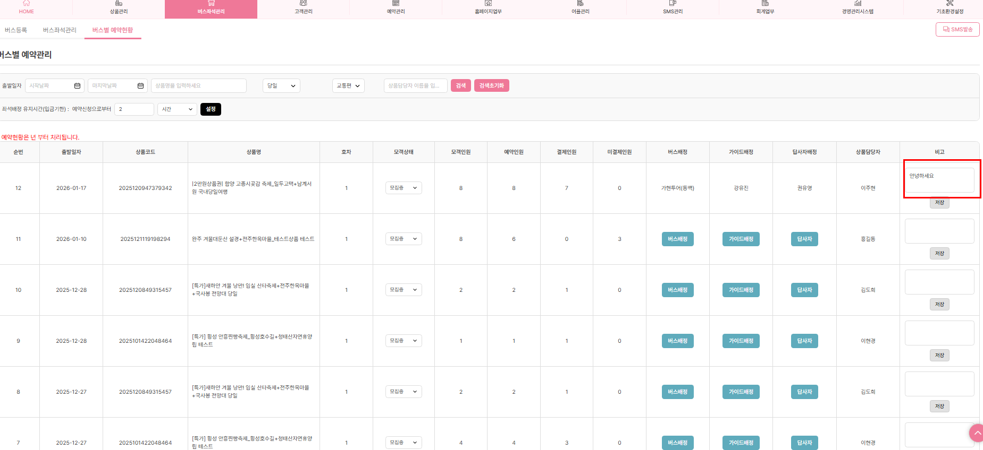
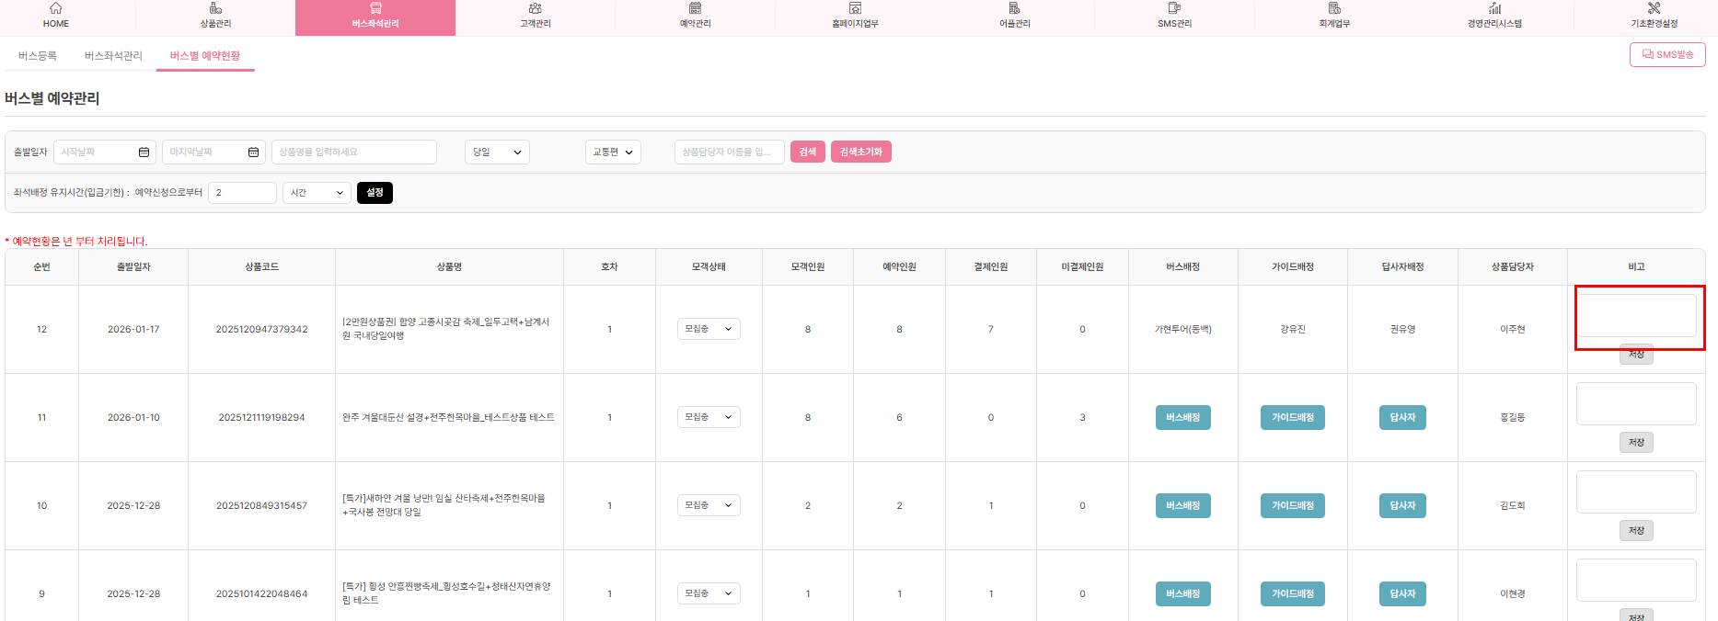
ADMIN
버스좌석관리-버스별 예약현황-버스별 예약관리
검수자 : 최아름 검수날짜 : 2026.01.02
기능 여부 검토사항
비고란에 글을 쓰고 저장을 하고 새로고침을 하면 비고란에 저장된 글이 나타나지 않음 – 처리완료(26.01.05)
기능 보완점

Slide 26
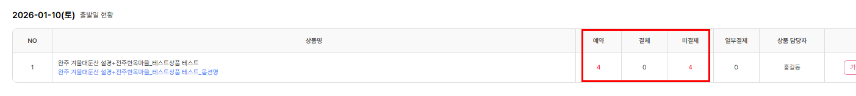
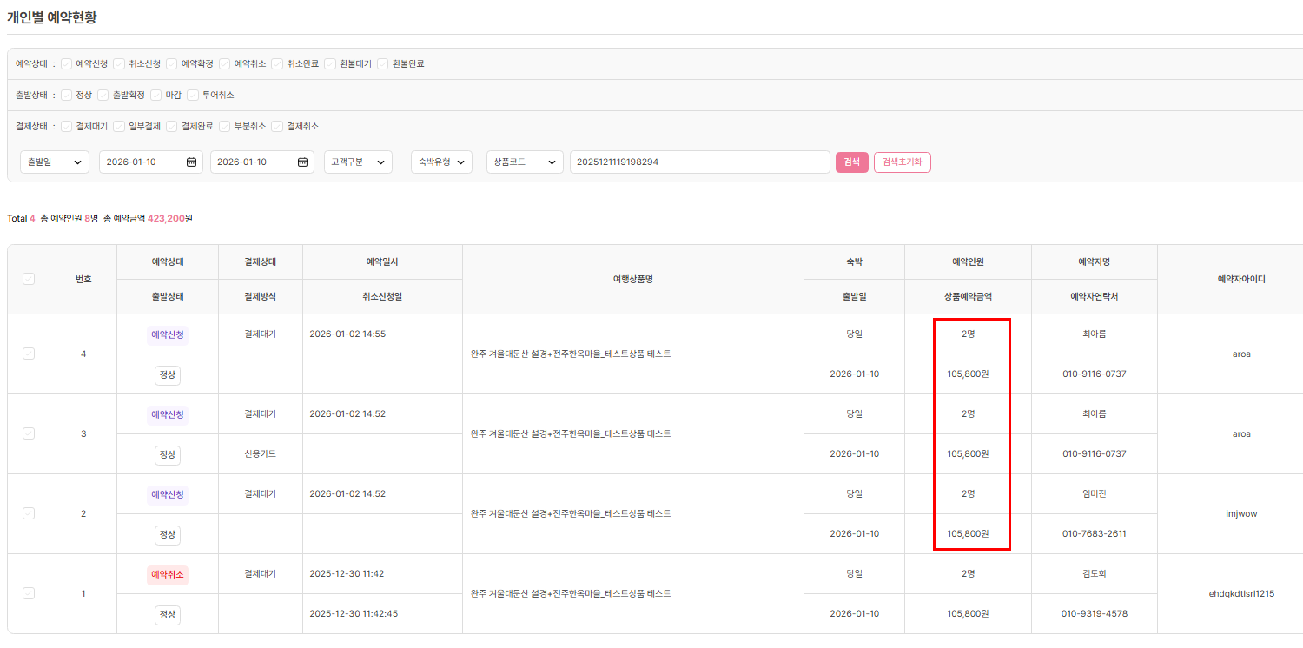
ADMIN
예약관리-출발일자별 예약현황
검수자 : 최아름 검수날짜 : 2026.01.02
기능 여부 검토사항
예약인원이 4명이라고 되어 있는 클릭해서 들어가보면 인원이 6명입니다. 인원이 맞지 않습니다. - 처리완료 - 예약인원은 예약신청,예약확정,취소신청 한 예약자의 인원으로 계산됩니다. - 따라서 [완주 겨울대둔단 설경_전주한옥마을..] 1월10일자 예약리스트가 4명인 것은 총 예약건이 3건인데 그중 한건이 예약취소가 되어, 총 예약건 2건의 예약인원 각 2명씩 계산되어 4명으로 나오는 것입니다.
기능 보완점

Slide 27
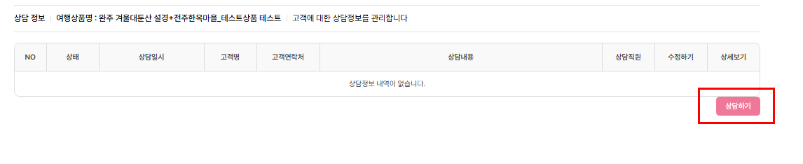
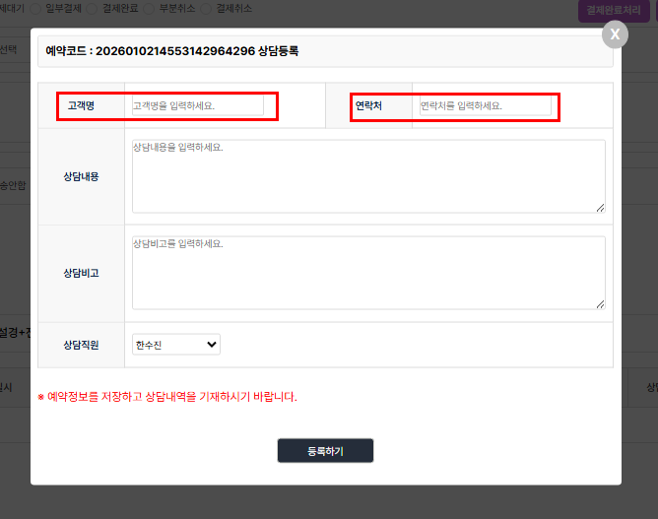
ADMIN
예약관리-개인별예약현황-예약수정
검수자 : 최아름 검수날짜 : 2026.01.02
기능 여부 검토사항
개인 예약수정에서 상담하기를 눌렀을때 기본적으로 고객명과 연락처가 셋팅되지 않습니다. – 처리완료(26.01.05)
기능 보완점

Slide 28
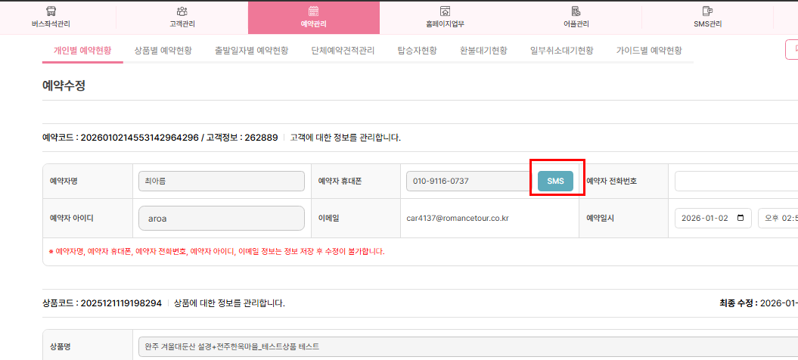
ADMIN
예약관리-개인별예약현황-예약수정
검수자 : 최아름 검수날짜 : 2026.01.02
기능 여부 검토사항
SNS 클릭이 되지 않음 – 처리완료(26.01.05)
기능 보완점

Slide 29
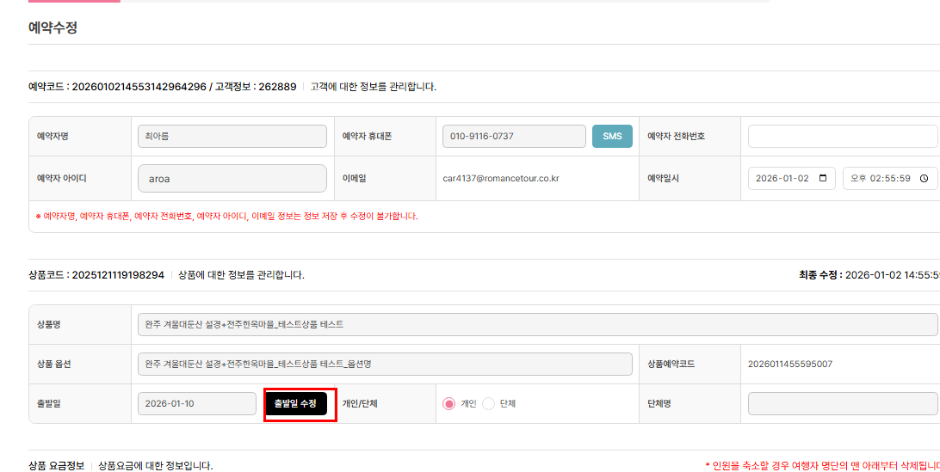
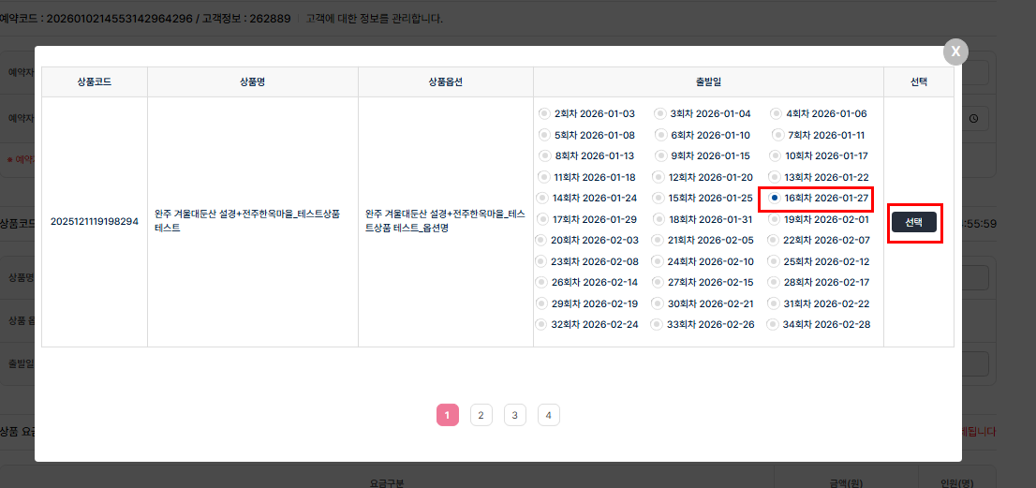
ADMIN
예약관리-개인별예약현황-예약수정
검수자 : 최아름 검수날짜 : 2026.01.02
기능 여부 검토사항
출발일 수정을 누른 후에 날짜를 변경하라고 날짜를 누르고 선택을 누르면 선택이 되지 않음 – 처리완료(26.01.05)
기능 보완점

Slide 30
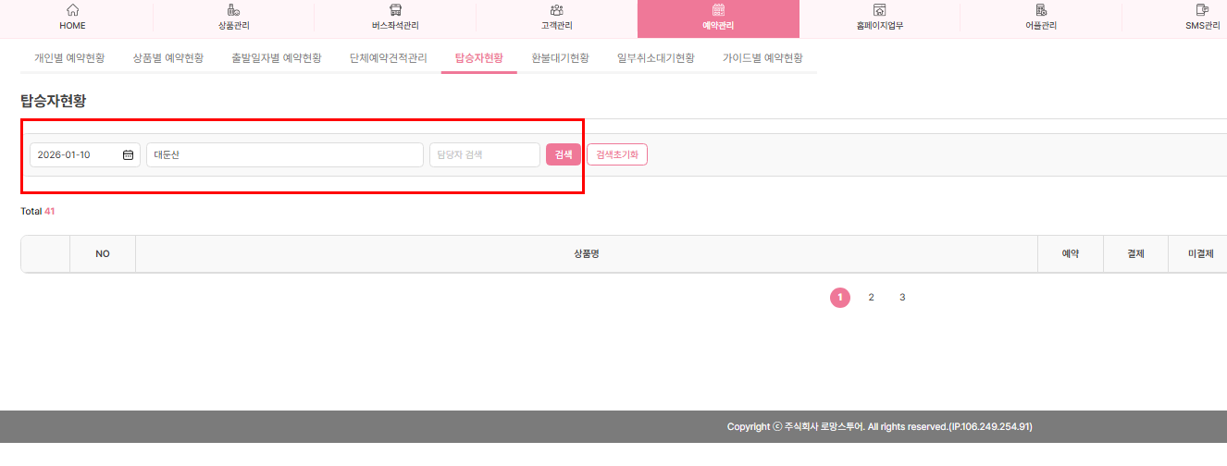
ADMIN
예약관리-탑승자현황
검수자 : 최아름 검수날짜 : 2026.01.02
기능 여부 검토사항
예약건이 있는데 탑승자현황에서 나오지 않음 - 처리완료(26.01.05)
기능 보완점

Slide 31
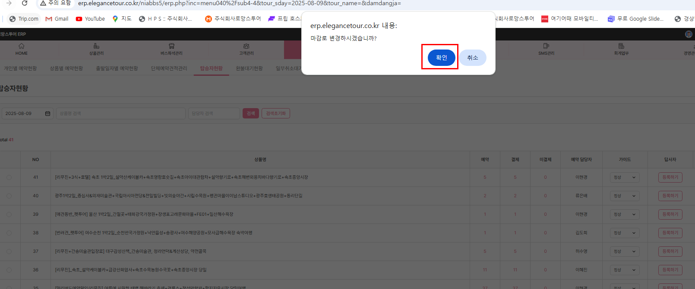
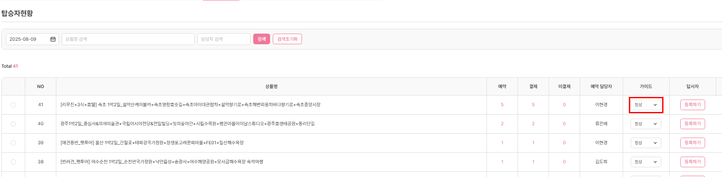
ADMIN
예약관리-탑승자현황
검수자 : 최아름 검수날짜 : 2026.01.02
기능 여부 검토사항
속초 1박2일 가이드->상태로 변경을 해야 하며, 정상에서 마감처리를 했을 때 마감처리가 되지 않음 –처리완료(26.01.05)
기능 보완점

Slide 32
2025
로망스투어 ERP리뉴얼_검토사항 3차(2025.12.26.)
확인완료
Document Version
Last Updated
Organization
Auther
0.1
2025.12.26
여행2팀
최아름

Slide 33
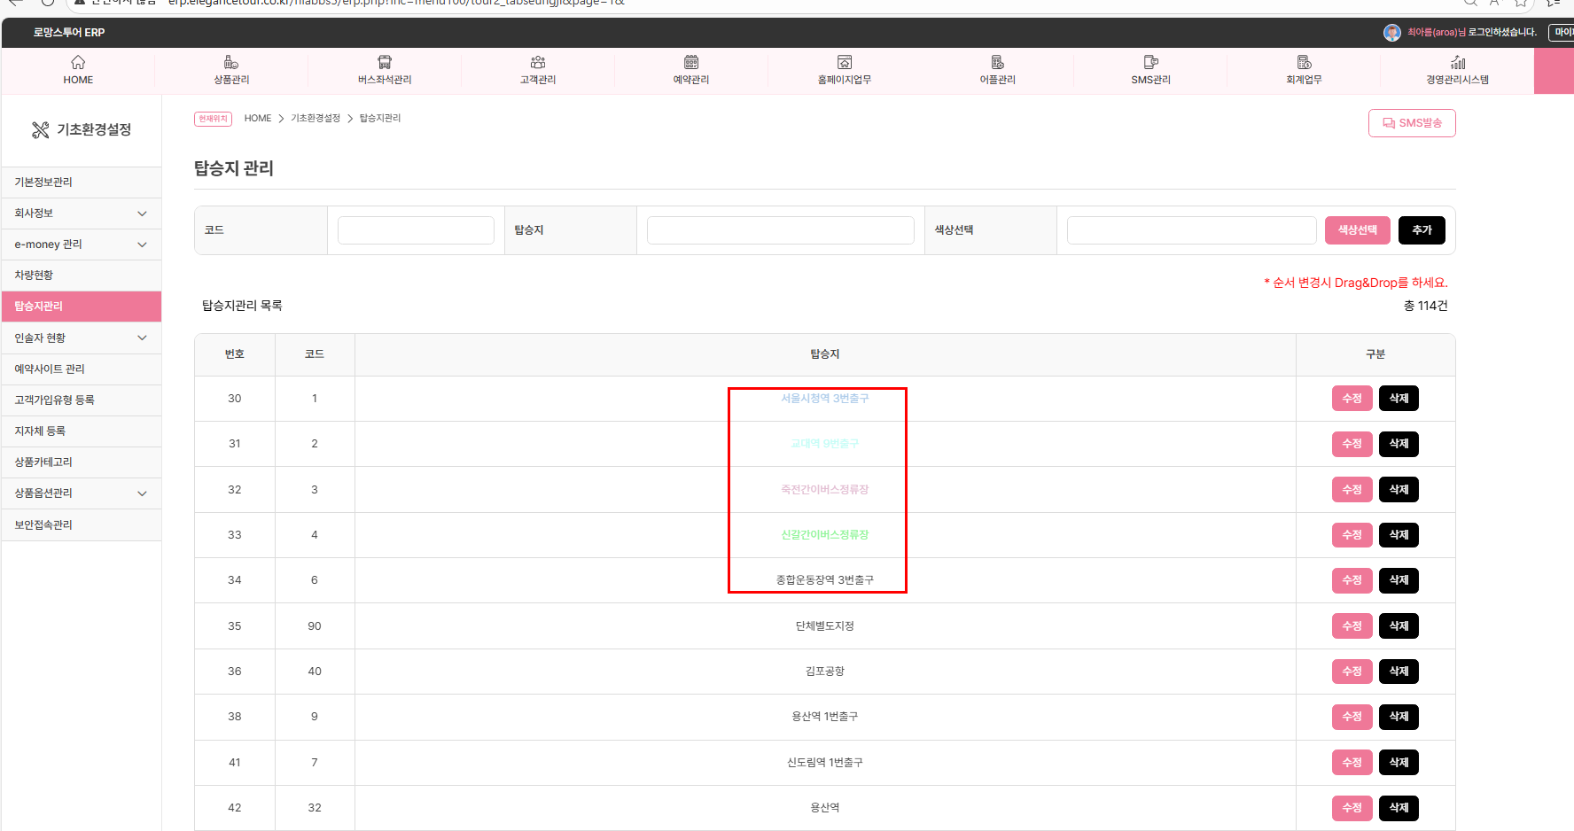
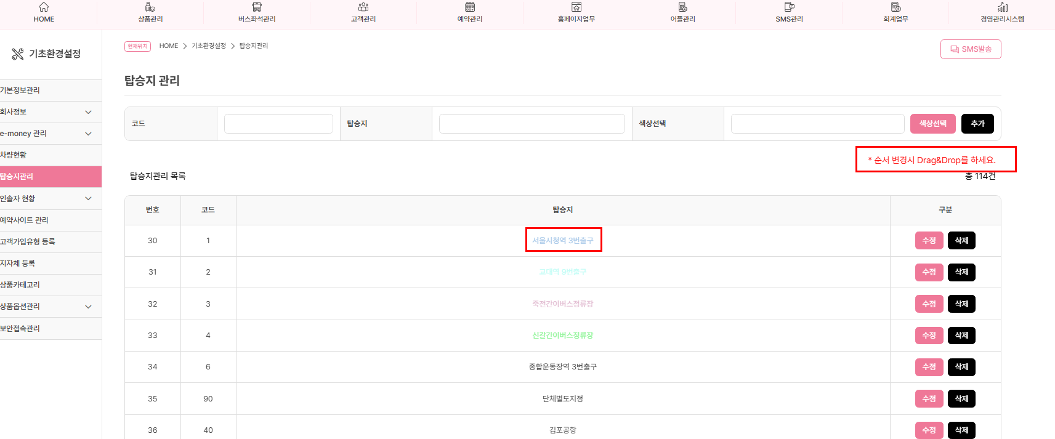
ADMIN
기초환경설정-탑승지관리
검수자 : 최아름 검수날짜 : 2025.12.26
기능 여부 검토사항
탑승지관리 목록 색깔이 확실히 구분되어 있지 않습니다. 저번에 구분에서 색깔 표기 드렸는데 그걸로 설정해주세요. 순서 변경 시 드래그&드롭을 하라고 되어있는데 되지 않습니다. 만약 된다면 방법을 적어주세요.
기능 보완점

Slide 34
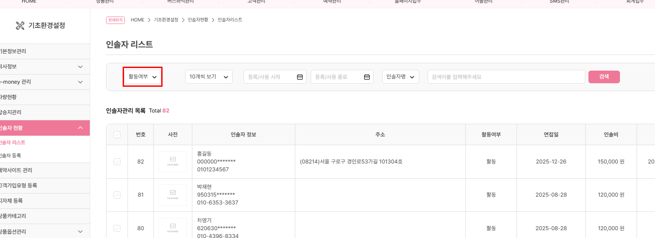
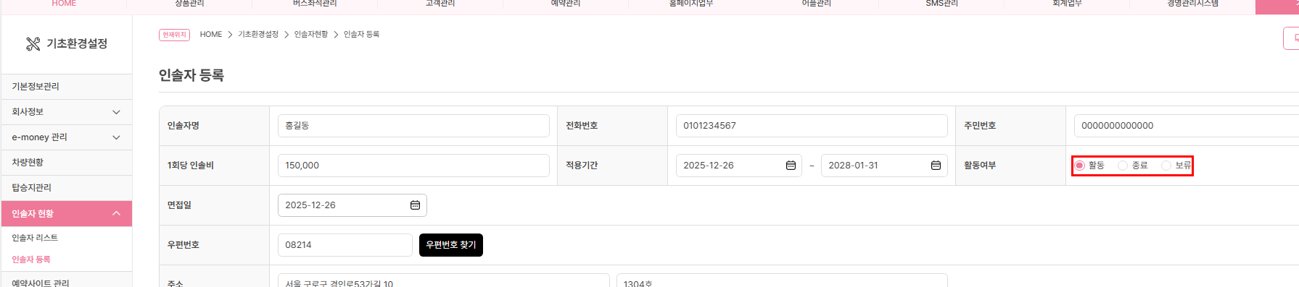
ADMIN
기초환경설정-인솔자현황-인솔자등록
검수자 : 최아름 검수날짜 : 2025.12.26
기능 여부 검토사항
인솔자 리스트 부분에서 활동, 비활동, 종료, 보류 되어 있는데 인솔자등록 부분에서는 비활동 부분이 없음 생성 요망.
기능 보완점

Slide 35
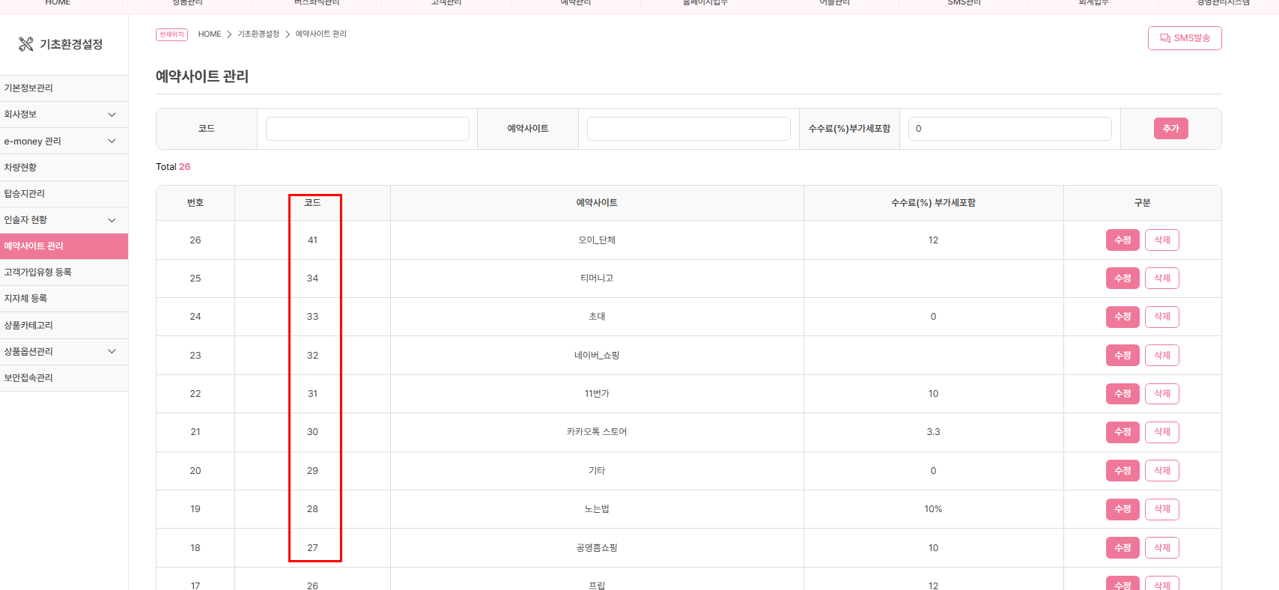
ADMIN
기초환경설정-예약사이트 관리
검수자 : 최아름 검수날짜 : 2025.12.26
기능 여부 검토사항
코드 번호 순서대로 정리해주세요
기능 보완점

Slide 36
2025
로망스투어 ERP리뉴얼_검토사항 3차(2025.12.24.)
확인완료
Document Version
Last Updated
Organization
Auther
0.1
2025.12.24
여행2팀
최아름

Slide 37
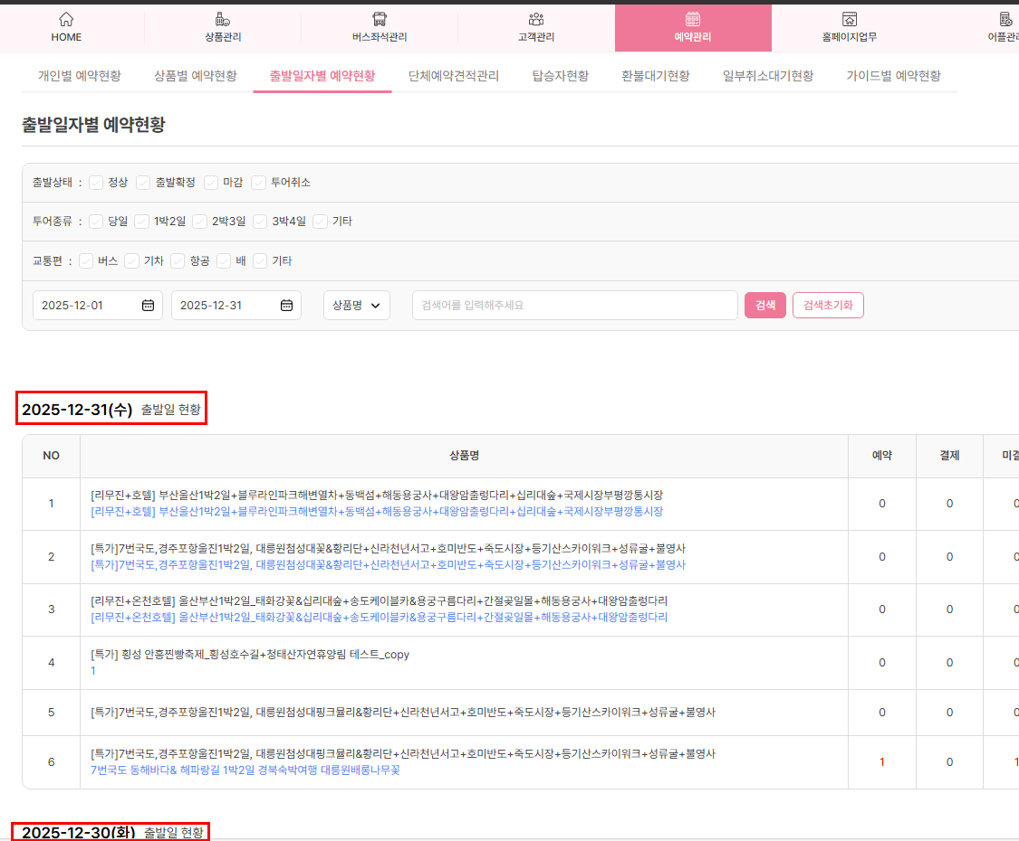
ADMIN
예약관리
검수자 : 최아름 검수날짜 : 2025.12.24
기능 여부 검토사항
12월 1일부터 나오게 설정(현재 역순으로 표기가 됨)
기능 보완점

Slide 38



ADMIN
예약관리
검수자 : 최아름 검수날짜 : 2025.12.24
기능 여부 검토사항
출발일자별 예약현황에서 상품을 클릭했을 때 해당 상품에 일반정보가 아닌 기존 ERP처럼 해당 상품의 예약리스트가 나와야 합니다.
기능 보완점

Slide 39


ADMIN
예약관리
검수자 : 최아름 검수날짜 : 2025.12.24
기능 여부 검토사항
7번국도 상품을 예약하였는데 리스트에 나타나지 않음
기능 보완점

Slide 40

ADMIN
버스별예약관리
검수자 : 최아름 검수날짜 : 2025.12.24
기능 여부 검토사항
버스별 예약관리 출발일자별로 검색이 되지 않음
기능 보완점

Slide 41

ADMIN
버스좌석관리
검수자 : 최아름 검수날짜 : 2025.12.24
기능 여부 검토사항
Ctrl+A를 했을때 전체 선택이 되지 않음 그래서 지울 때 불편함 그 기능이 안되면 X표시를 만들어 그걸 누르면 지워지는 기능이 있어야함
기능 보완점

Slide 42

ADMIN
버스좌석관리
검수자 : 최아름 검수날짜 : 2025.12.24
기능 여부 검토사항
예약자 정보가 나타나지 않음
기능 보완점

Slide 43

ADMIN
버스좌석관리
검수자 : 최아름 검수날짜 : 2025.12.24
기능 여부 검토사항
좌석 17번에 표기가 되지 않음 좌석 17번을 클릭해서 다른 좌석으로 이동하려고 하는데 되지 않음
기능 보완점

Slide 44

ADMIN
버스좌석관리
검수자 : 최아름 검수날짜 : 2025.12.24
기능 여부 검토사항
고객정보가 나오지 않음
기능 보완점

Slide 45


ADMIN
버스좌석관리
검수자 : 최아름 검수날짜 : 2025.12.24
기능 여부 검토사항
탑승처리를 했을때 처음과 똑같아서 탑승을 했는지 안했는지 모르겠습니다. 탑승표기가 있어야합니다.
기능 보완점

Slide 46

ADMIN
버스별예약현황
검수자 : 최아름 검수날짜 : 2025.12.24
기능 여부 검토사항
버스별 예약현황에서 상품을 클릭했을때 상품에 대한 일반정보가 아니라 예약리스트가 나와야 합니다.
기능 보완점

Slide 47


ADMIN
버스별예약현황
검수자 : 최아름 검수날짜 : 2025.12.24
기능 여부 검토사항
PC로 7번국도 해당상품을 예약 시 좌석 선택을 할때 이미 ERP에는 좌석이 선택이 되어있는데 PC에서는 선택이 가능하게 표기가 되어있음
기능 보완점

